Slide 1
Ixeme Conclave Inde-Afrique, 17 au 19 Mars 2013 NEW-delhi
Building capacity for futur: Opportunity of partnership
La jeunesse, principale ressource du partenariat Inde-Afrique

Slide 2
Sommaire
1. Rappel des objectifs du conclave
2. La Jeunesse une ressource importante: menace ou opportunité?
3. L’éducation, la formation et l’emploi, les enjeux du partenariat Inde Afrique
4. Les solutions à la lutte contre le chômage des jeunes
5. Le rôle de la CII
6. Le rôle de la COMY

Slide 3
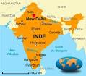
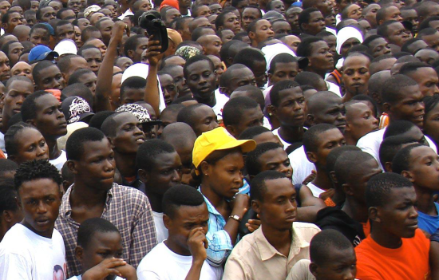
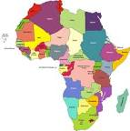
INTRODUCTION La jeunesse, principale ressource
Peut-on envisager la création de partenariat Inde/Afrique
sans impliquer la jeunesse ?
Peut-on réellement considérer qu’il y a un avenir à toutes les
initiatives qui sont prises ici sans faire de la place aux jeunes?
Pourra-t-on parler de progrès, de développement,
de croissance, d’avenir pour ces entreprises si les jeunes sont
laissés sur le côté?

Slide 4
1. Rappel des objectifs du conclave
Renforcer le partenariat win-win Inde-Afrique
L’Afrique a besoin d’exporter plus vers l’Inde et d’y
trouver les opportunités d’affaires pour son
développement et son émergence.
L’Inde a besoin d’investir davantage vers l’Afrique
pour conquérir l’un des plus grands marchés du
21ème siècle et sécuriser ses approvisionnements
en matières premières
-

Slide 5
1.1- Etat des relations Inde-Afrique
Des nombreuses sociétés Indiennes réalisent de gros
investissements en Afrique et s’appuient sur des partenaires locaux, une expertise et une main d’œuvre locales pour conduire leurs projets d’investissement.
Le Congo par exrmple offre une gammes d’opportunités importantes pour l’investissement indien dans les domaines des mines, de l’agriculture, de l’électricité, des transports du commerce des infrastructures et des NTIC

Slide 6
- I.2- L’Inde : partenaire économique majeur pour le continent Africain.
- Gros investisseurs avec des IDE importants en direction de l’Afrique.
- Investissements indiens – entre environ 55 milliards de dollars en 2011 presqu’au dessus de l’Europe (52 milliards en 2011)

Slide 7
I.3- Hausse phénoménale des échanges commerciaux bilatéraux,
- 57 milliards de dollars (42,5 milliards d’euros) en 2011 c/ 967 millions de dollars en 1991 avec une projection de 90 milliards en 2015
- Entrée du géant de l’agroalimentaire Iffco au capital des
Industries chimiques du Sénégal (ICS),
Apparition des bus Tata en Cote d’Ivoire
Laboratoire de contrôle des aliments au Congo, au Botwana etc
- L’électrification rurale au Congo par le groupe OIA

Slide 8
II-La jeunesse une ressource importante: menace ou opportunité?

Slide 9
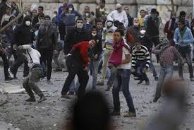
II-1 La Jeunesse Indienne et Africaine: une menace

Slide 10
II-1-A-Rébellion, violence toxicomanie
Si elle reste oisive, elle n’aura comme horizon que l’enrôlement dans les rébellions ou l’endoctrinement radical.
Il en est de même en Inde où l’absence de travail crée un Sentiment d’exclusion et d’inutilité qui entraîne violence, toxicomanie et extrémismes.

Slide 11
II- 1-B immigration clandestine
En Afrique comme en Inde, l’immigration clandestine et les
drames humains qu’elle engendre est une des conséquences
directes du désespoir de cette jeunesse qui risque sa vie dans
l’espoir de trouver un emploi et une vie meilleure.

Slide 12
II-I-C- La Jeunesse Indo- africaine et la menace terroriste
Ainsi, las des années d’enseignement perdues, les jeunes
font de leurs gouvernements la cible de leur frustration.
Cherchant leur propre voie, ils manifestent dans les rues et
constituent le gros des troupes en cas d’émeute.
C’est là où les contestataires politiques et les terroristes
puisent leurs recrues et grossissent les rangs des groupes de
déstabilisation.
La vie des jeunes est ainsi faite d’instabilité et d’incertitude.

Slide 13
Contestations et menace terroriste
Type : | JPG

Slide 14
II-2- La jeunesseInde Afrique: un dividende démographique important
En Afrique :
- Les deux tiers des Africains ont moins de 30 ans
- Plus de la moitié de sa population a moins de 21 ans
En inde:
Près de 70 % de la population à moins de 35 ans
Il est donc impératif de leur donner des perspectives si on
veut éviter des exclusions aboutissant à des risques crisogènes.

Slide 15
II-2- . La Jeunesse Indienne et Africaine: les dividendes à exploiter
En Afrique, les représentants des jeunes adressent des appels solennels, angoissants et pressants, nous invitant à prendre en compte les nombreuses problématiques que posent leur désœuvrement.
l’Afrique augmenterait son PIB de 12 à 19 % » si elle créait des emplois décents pour les jeunes.
L’accès à l’education, à la formation et à l’emploi sont des urgences faisant partie des préalables à la réussite de toutes les initiatives qui sont prises ici à l’occasion de ce conclave.

Slide 16
III- L’éducation, la formation et l’emploi des jeunes: les enjeux du partenariat
L’éducation et la formation des jeunes
Le transfert des savoirs, des compétences et de technologie
La lutte contre le chômage des jeunes

Slide 17
III-1- Un premier pari du partenariat en voie d’être gagné:
Le Transfert des savoirs et des technologies au profit de
l’Afrique avec des enseignements de haut niveau dans des
domaines aussi variés que le management, et les technologies
de l’informatique
Le Financement des établissements d’enseignement supérieur et des grandes école au Burundi et en Ouganda.
La gestion des instituts professionnels formant les jeunes adultes à un métier, par exemple le projet de l’India-Africa Diamond Institute pour la formation des joailler-diamantaire au Botswana .

Slide 18
III-2- .Mais un problème reste entier pour la Jeunesse Indo-africaine: l’emploi
Le sort des jeunes dépend de la croissance économique
mais surtout de son contenu en termes d’emplois. Seuls « 5 à
10 % des nouveaux arrivants sur le marché du travail
pourront intégrer l’économie formelle », indique le Bureau
international du travail (BIT),

Slide 19
III-3- Le chômage des jeunes, unproblème de sécurité collective
Le diagnostic des principaux problèmes que rencontre la
jeunesse Indienne ou Africaine, indique en première ligne le
chômage des jeunes.
En effet, alors que l’Afrique réalise de grands progrès dans ses programmes d’éducation et de formation des jeunes, le bilan en termes d’accès à l’emploi reste critique.
Au sortir de leurs formations, l’administration de l’Etat ne
pouvant absorber toute cette masse de jeunes diplômés, la
plupart tombent dans un chômage de longue durée.

Slide 20
IV- Que faire?
Conformément aux recommandations de l’Union Africaine à travers la Charte africaine de la Jeunesse, le président de la COMY4 souhaite mettre en œuvre des programmes visant à réduire le chômage des jeunes.
Dans cette optique trois axes stratégiques ont été identifiés :
L’institutionnalisation d’un forum INDE-AFRIQUE sur l’entrepreneuriat juvénile
Le financement des campus de promotion de l’entrepreneuriat juvénile et de l’auto emploi des jeunes
La création d’un fond Indo-Africain pourle soutien à l’Entrepreneuriat juvénile

Slide 21
IV-1- L’organisation du forum sur l’entrepreneuriat juvénile
Organisation du Forum Inde-Afrique sur l’entrepreneuriat juvénile en 2014 à l’occasion du 10ème conclave Inde-Afrique
Nombreux jeunes entrepreneurs africains qui viendront avec les Ministres de la jeunesse de leurs pays respectifs et qui auront l’occasion de discuter avec les sociétés indiennes investissant en Afrique.

Slide 22
IV- 1-B- Intérêt du forum
Il est primordial de créer les conditions pour que les entrepreneurs indiens soient en face des jeunes entrepreneurs africains.
Les sociétés indiennes qui s’installent en Afrique ont besoin d’une expertise et d’une main d’oeuvre locales.
Il faut créer un cadre propice pour favoriser la création de partenariat B to B en faveur des jeunes.

Slide 23
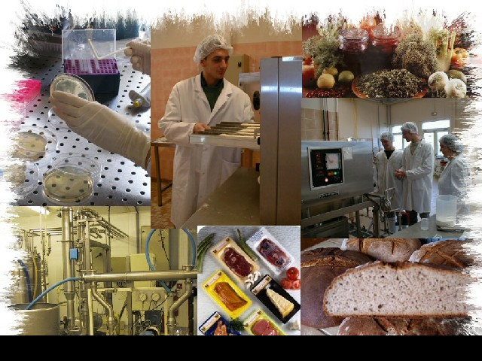
IV- 2- Les campus d’encadrement pour la promotion de l’entrepreneuriat juvénile et l’auto emploi des jeunes
Agro-industrie
NTIC + télécom
Extraction
Energie renouvelable
Tablette Congolaise

Slide 24
IV-3 Création d’un fond de soutien à l’entrepreneuriat juvénile
Pour soutenir les projets des jeunes, il est nécessaire de disposer d’un outil qui permettra de financer sur la base d’un certain nombre de critères, les projets à forte valeur ajoutée.*
Ce fond pourrait être logé à EXIM BANK ou à la BAD et financé par les Etats et les entreprises intervenant en Afrique sur la base de leur RSE

Slide 25
V- Role de la CII
La CIIe peut devenir un partenaire majeur dans cette perspective et s’ouvrir ainsi grandement les portes du continent.
Ce conclave est l’occasion pour nous d’interpeller les partenaires sur la nécessité impérieuse de cette approche stratégique.

Slide 26
VI- Rôle des organes politiques/la COMY 4
Il existe au sein de l’Union Africaine une Conférence des Ministres de la jeunesse de l'Union africaine (COMY) chargée de la mise en œuvre des lignes d'action prioritaires du Plan stratégique de la Commission de l’Union africaine, lequel donne l’espace approprié au développement et à l'autonomisation des jeunes, tels que le renforcement des capacités, la mise en valeur des ressources humaines la promotion de l’entrepreneuriat juvénile et la réduction du chômage des jeunes

Slide 27
VI- Rôle des organes politiques/la COMY 4
En ma qualité de Président en exercice de la Conférence des Ministres Africains de la Jeunesse COMY IV et Ministre de la Jeunesse de la République du Congo nous nous engageons à accompagner la CII et les autorités indiennes à mettre en œuvre une politique audacieuse visant l’entrepreneuriat juvénile et la lutte contre le chômage des jeunes

Slide 28
Conclusion
Cette Jeunesse dont la vitalité, la créativité tout azimut, la capacité d’innovation, l’ énergie et les aspirations sont des paramètres à prendre en compte dans nos différents programmes de joint-ventures
Valoriser la Jeunesse et lui permettre de réaliser des partenariats win-win entre jeunes africains et jeunes indiens est pour nous le défi majeur que doit relever ce conclave.

